Slide 1

교사앱에 등록된 아이디 비밀번호를 통해 로그인 됐으면 좋겠음.
로그인 클릭
Hi-Pass
Up
체력
학생
아이디
비밀번호
로그인

Slide 2
앞에서 로그인을 통해 들어오므로 기초정보는 없어도 되지 않을까 싶음.
홈 버튼을 누르면 여기로 옴
팝스 클릭
체력업팁 클릭
와글와글 클릭
나의 기록 클릭
로그인 클릭
Hi-Pass
Up
체력
학생 ver
양감초등학교 4학년 1반 1번 김가가(여)
기초정보
팝스
체력 UP! TIP!
와글와글
나의 기록
나의 미션

Slide 3

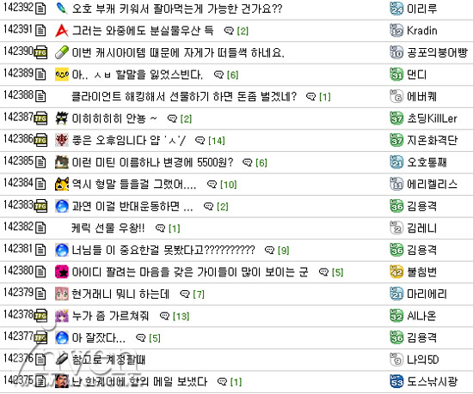
와글와글
Hi-Pass
Up
학생 ver
체력
와글와글

Slide 4
팝스
Hi-Pass
Up
학생 ver
체력
양감초등학교 4학년 1반 1번 김가가(여)
PAPS
심페지구력
유연성
BMI
근력,근지구력
순발력
결과보기

Slide 5
Hi-Pass
Up
학생 ver
체력
양감초등학교 4학년 1반 1번 김가가(여)
PAPS 심폐지구력
왕복오래달리기
회
오래달리기걷기
분 초
입력완료

Slide 6
Hi-Pass
Up
학생 ver
체력
양감초등학교 4학년 1반 1번 김가가(여)
PAPS 순발력
50m 달리기
초
제자리멀리뛰기
cm
입력완료

Slide 7
Hi-Pass
Up
학생 ver
체력
양감초등학교 4학년 1반 1번 김가가(여)
PAPS 근력,근지구력
팔굽혀펴기
회
윗몸말아올리기
회
악력
오른쪽 kg
왼쪽 kg
입력완료

Slide 8
Hi-Pass
Up
학생 ver
체력
양감초등학교 4학년 1반 1번 김가가(여)
PAPS 유연성
앉아윗몸앞으로굽히기
cm
입력완료

Slide 9
Hi-Pass
Up
학생 ver
체력
양감초등학교 4학년 1반 1번 김가가(여)
PAPS BMI
신장
cm
체중
kg
입력완료

Slide 10
Hi-Pass
Up
학생 ver
체력
양감초등학교 4학년 1반 1번 김가가(여)
체력 UP! TIP!
심폐지구력
유연성
근력,
근지구력
순발력
호흡법 및 자세
비만탈출
운동법
준비운동

Slide 11
Hi-Pass
Up
학생 ver
체력
양감초등학교 4학년 1반 1번 김가가(여)
PAPS
심페지구력
5등급
유연성
1등급
근력,근지구력
1등급
순발력
3등급
BMI
고도비만
건강 체력 평가 3등급

Slide 12
교사 앱에서 측정된 기록 중 자신의 기록만 자동으로 올 수 있도록 하면 좋겠음.
심폐지구력 클릭
순발력 클릭
근력,근지구력 클릭
홈버튼 클릭
Hi-Pass
Up
학생 ver
체력
양감초등학교 4학년 1반 1번 김가가(여)
나의 기록
심폐지구력
순발력
근력, 근지구력

Slide 13
교사 앱에서 측정된 기록 중 자신의 기록만 자동으로 올 수 있도록 하면 좋겠음.
1000M (200M,5바퀴) 클릭
홈버튼 클릭
Hi-Pass
Up
학생 ver
체력
양감초등학교 4학년 1반 1번 김가가(여)
나의 기록
500M (100M,5바퀴)
1000M (200M,5바퀴)
1000M (100M,10바퀴)

Slide 14
교사 앱에서 측정된 기록 중 자신의 기록만 자동으로 올 수 있도록 하면 좋겠음.
2017년 7월 5일 클릭
홈버튼 클릭
Hi-Pass
Up
학생 ver
체력
양감초등학교 4학년 1반 1번 김가가(여)
나의 기록
1000M (200M,5바퀴)
2017년 07월 05일 02시 : 5분 45초 03
2017년 07월 06일 04시 : 5분 51초 52
2017년 07월 07일 15시 : 5분 45초 43
2017년 07월 08일 02시 : 5분 45초 03

Slide 15
교사 앱에서 측정된 기록 중 자신의 기록만 자동으로 올 수 있도록 하면 좋겠음.
누적 클릭
홈버튼 클릭
Hi-Pass
Up
학생 ver
체력
양감초등학교 4학년 1반 1번 김가가(여)
나의 기록
1000M (200M,5바퀴)
2017년 07월 05일 02시 : 5분 45초 03
구간
누적
정규분포

Slide 16
교사 앱에서 측정된 기록 중 자신의 기록만 자동으로 올 수 있도록 하면 좋겠음.
구간 클릭
홈버튼 클릭
Hi-Pass
Up
학생 ver
체력
양감초등학교 4학년 1반 1번 김가가(여)
나의 기록
1000M (200M,5바퀴)
2017년 07월 05일 02시 : 5분 45초 03
구간
누적
정규분포

Slide 17
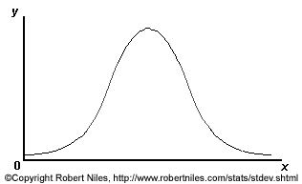
Hi-Pass
Up
학생 ver
체력
양감초등학교 4학년 1반 1번 김가가(여)
나의 기록
1000M (200M,5바퀴)
2017년 07월 05일 02시 : 5분 45초 03
나의 기록은 상위 4%입니다.
구간
누적
정규분포

Slide 18
교사 앱에서 측정된 기록 중 자신의 기록만 자동으로 올 수 있도록 하면 좋겠음.
2017년 7월 5일 클릭
홈버튼 클릭
Hi-Pass
Up
학생 ver
체력
양감초등학교 4학년 1반 1번 김가가(여)
나의 기록
50M 달리기
2017년 07월 05일 02시 : 15초 03
2017년 07월 06일 04시 : 13초 52
2017년 07월 07일 15시 : 15초 43
2017년 07월 08일 02시 : 14초 03

Slide 19
교사 앱에서 측정된 기록 중 자신의 기록만 자동으로 올 수 있도록 하면 좋겠음.
홈버튼 클릭
Hi-Pass
Up
학생 ver
체력
양감초등학교 4학년 1반 1번 김가가(여)
나의 기록
50M 달리기
2017년 07월 05일 02시 : 15초 03

Slide 20
교사 앱에서 측정된 기록 중 자신의 기록만 자동으로 올 수 있도록 하면 좋겠음.
2017년 7월 5일 클릭
홈버튼 클릭
Hi-Pass
Up
학생 ver
체력
양감초등학교 4학년 1반 1번 김가가(여)
나의 기록
윗몸말아올리기
2017년 07월 05일 02시 : 62회
2017년 07월 06일 04시 : 49회
2017년 07월 07일 15시 : 56회
2017년 07월 08일 02시 : 70회

Slide 21
교사 앱에서 측정된 기록 중 자신의 기록만 자동으로 올 수 있도록 하면 좋겠음.
홈버튼 클릭
Hi-Pass
Up
학생 ver
체력
양감초등학교 4학년 1반 1번 김가가(여)
나의 기록
윗몸말아올리기
2017년 07월 05일 02시 : 62회

Slide 22

교사앱에서 등록된 공동미션이 자동으로 학생앱에 뜨면 좋겠음
공동미션과 나의 미션 모두 스스로 완료버튼을 누를 수 있으면 좋겠음.
나의 미션은 스스로 등록하고 완료하며 삭제할 수 있으면 좋겠음.
홈버튼 클릭
Hi-Pass
Up
학생 ver
체력
양감초등학교 4학년 1반 1번 김가가(여)
미션
공동미션
▷ 일주일간 매일 100M 달리기 다섯번 하기
▷ 화요일 아침마다 줄넘기 100번
완료
완료
나의미션
▷ 월요일 저녁마다 운동장 5바퀴 뛰기
▷ 화요일 아침마다 줄넘기 100번
완료
완료
미션을 입력하세요.
등록하기

